Slide 1
Формування в учнів національно – патріотичної гідності засобами бібліотеки та книги
З досвіду роботи бібліотекаря
Костилівського закладу загальної середньої освіти І-ІІІ ст. Штечук Надії І.

Slide 2
Патріотизм – це любов до Батьківщини, відданість своєму народові, готовність для них на жертви й подвиги. Патріот – це той, хто любить свою Батьківщину, відданий своєму народові, готовий заради них на жертви і подвиги. Головною метою національно – патріотичного виховання дітей є формування у особистості ціннісного ставлення до суспільства, держави та самого себе; відчуття своєї належності до України, усвідомлення єдності власної долі з долею своєї країни; активною за формою та моральної за змістом життєвої позиції. Завдання шкільної бібліотеки – сприти формуванню в учнів національно – патріотичної гідності засобами бібліотеки та книги.

Slide 3
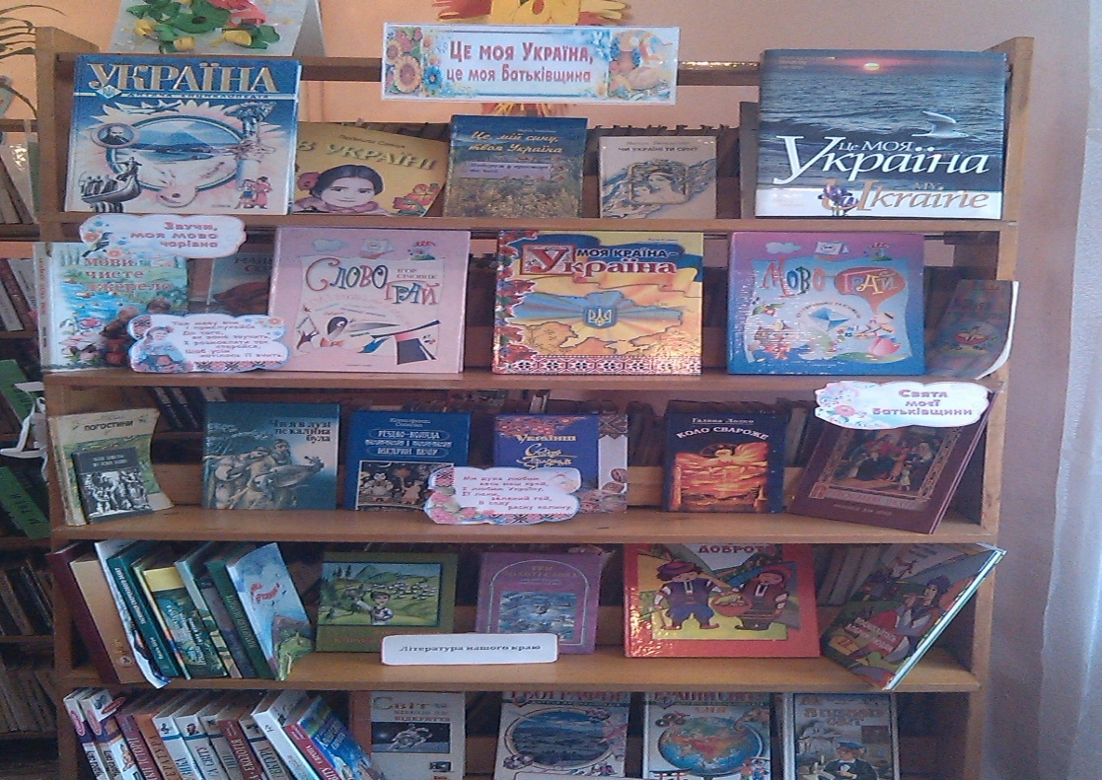
Україна – єдина країна
Огляд – презентація “Моя країна – Україна”
Рекомендаційний список літератури “Державний прапор - святиня України”
Бібліографічний огляд літератури “Це моя країна – рідна Україна”
Книжкова виставка “Соборна мати-Україна – одна на всіх, як оберіг”
Віртуальна подорож “Десять визначних місць України”

Slide 4
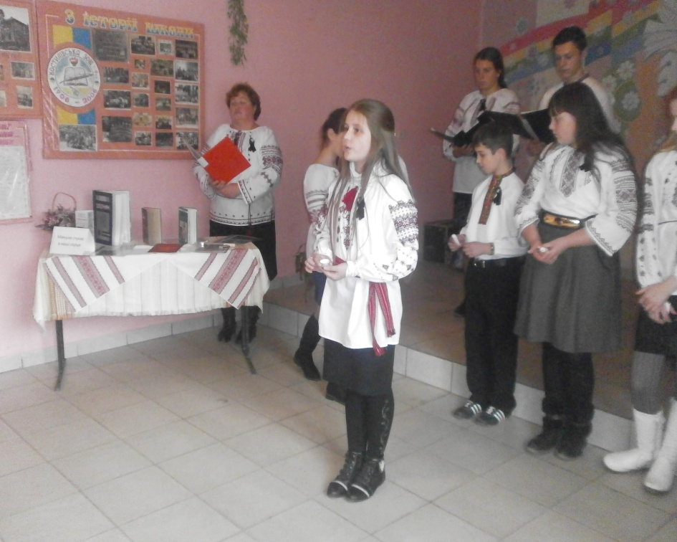
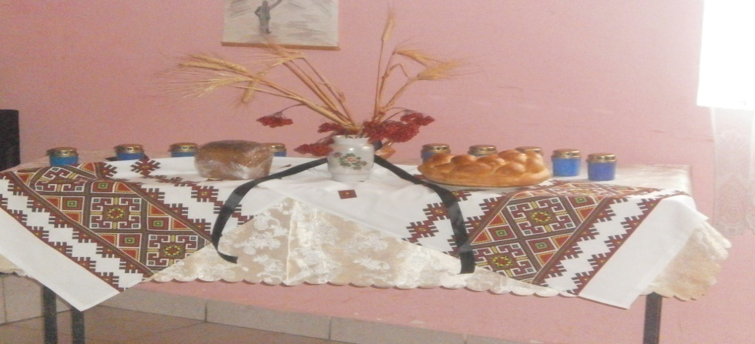
Голодне лихоліття 22 листопада ми відзначаємо День пам'яті голодомору
Виставка – репортаж “Голодомор – трагедія українського народу”
Тільки постійна пам’ять,тільки постійне поминання
зможуть залишити нас чуттєвими до чужого горя та біди власних предків
На виставці представлені документальні книги статті, спогади свідків тих жахливих подій, художньо – документальні книги відомих українських письменників В.Барки “Жовтий князь” та У. Самчука “Марія”
Згадайте нас – бо ми ж колись жили.
Зроніть сльозу і хай не гасне свічка!
Ми в цій землі житами проросли,
Щоб голоду не знали люди вічно.
Н. Віноградська

Slide 5
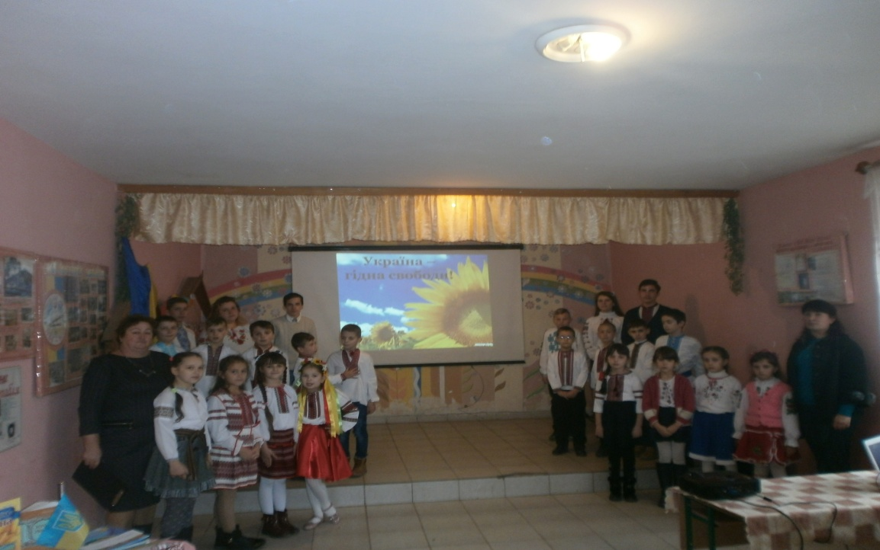
Україна – держава європейська
Урок патріотизму
“Небесна Сотня – то в серцях вогонь.
Він гаряче палав за Україну”
Виставка – реквієм “Наш дух не зламати, свободу не вбити!”
Їх назвали Небесною Сотнею – патріотів, які загинули в Києві на Майдані, вулицях Грушевського та Інститутській. Гинули за честь, за волю, за право бути українцем і за свою Батьківщину

Slide 6
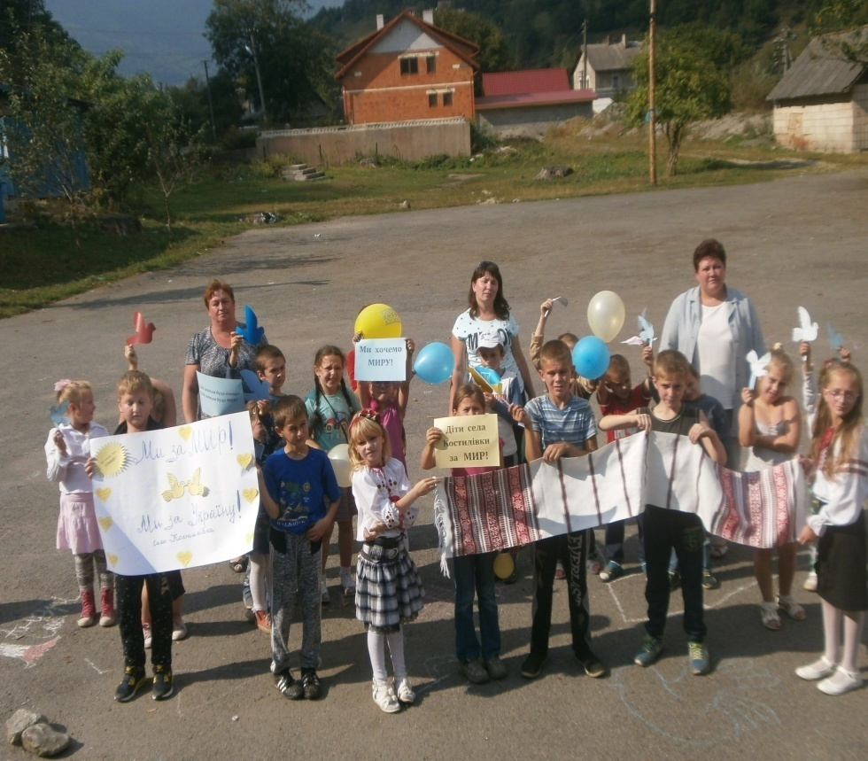
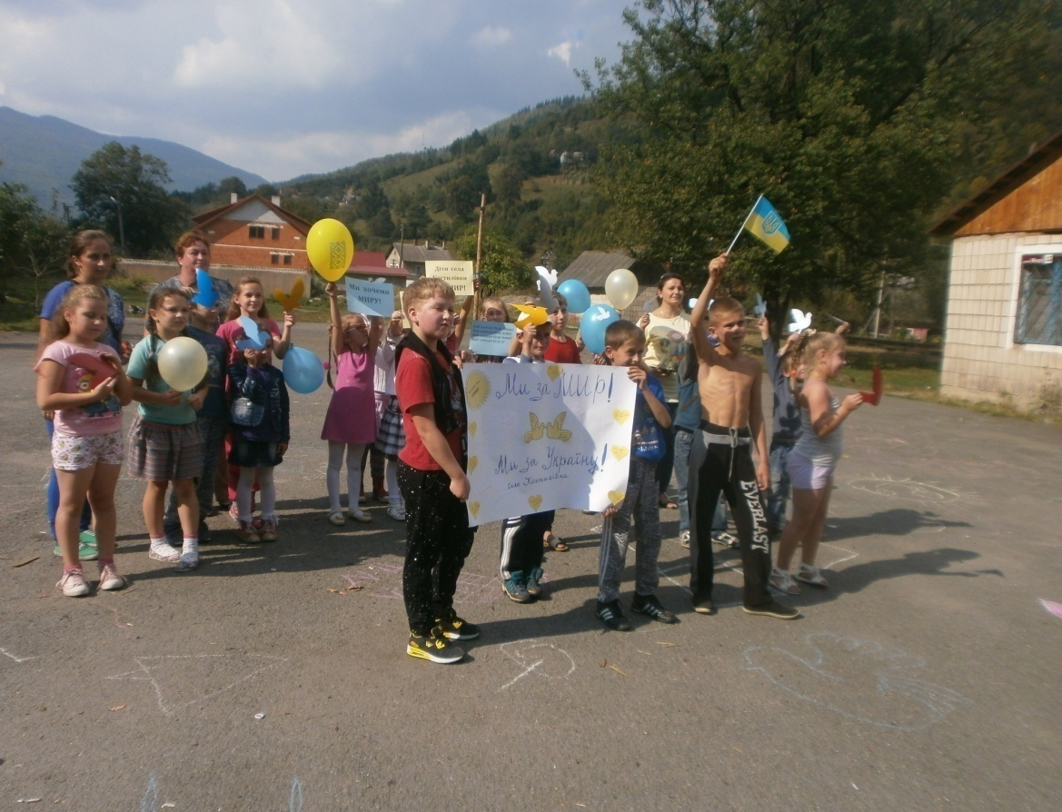
Мій край – частина України
Користувачі бібліотеки вийшли на вулицю
з плакатами, щоб виразити своє прагнення
жити в мирній країні і мати щасливе майбутнє

Slide 7
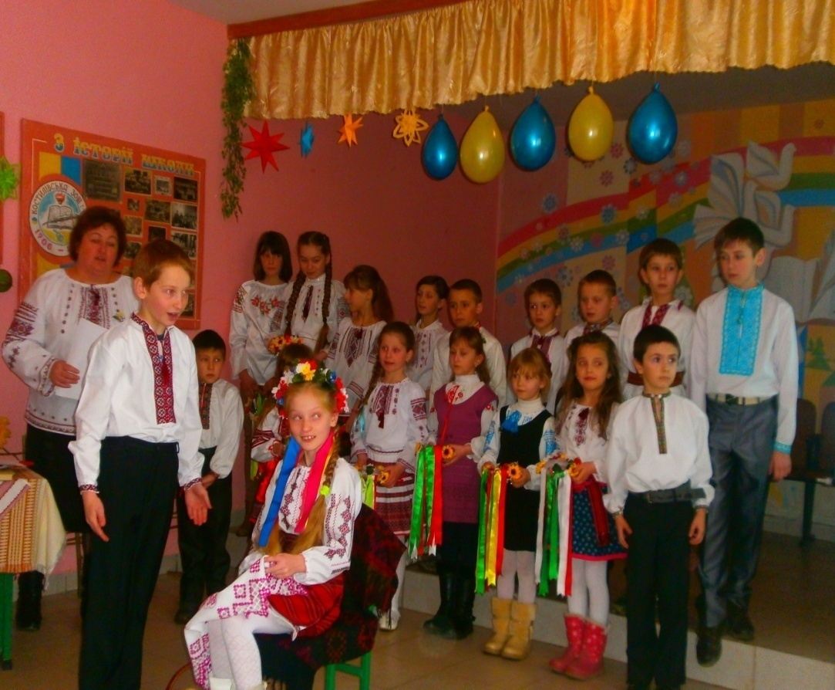
Славетні постаті України
Літературно-мистецька година “Без надії сподіваюсь…”
Бібліографічний огляд літератури “Ми не забудем, тебе, Тарасе”

Slide 8
… Народ не вибирають. І сам ти – тільки брунька у нього на гіллі. Для нього і живуть за нього і вмирають. Ох, не тому, що він - найкращий на землі! Ліна Костенко

